Slide 1
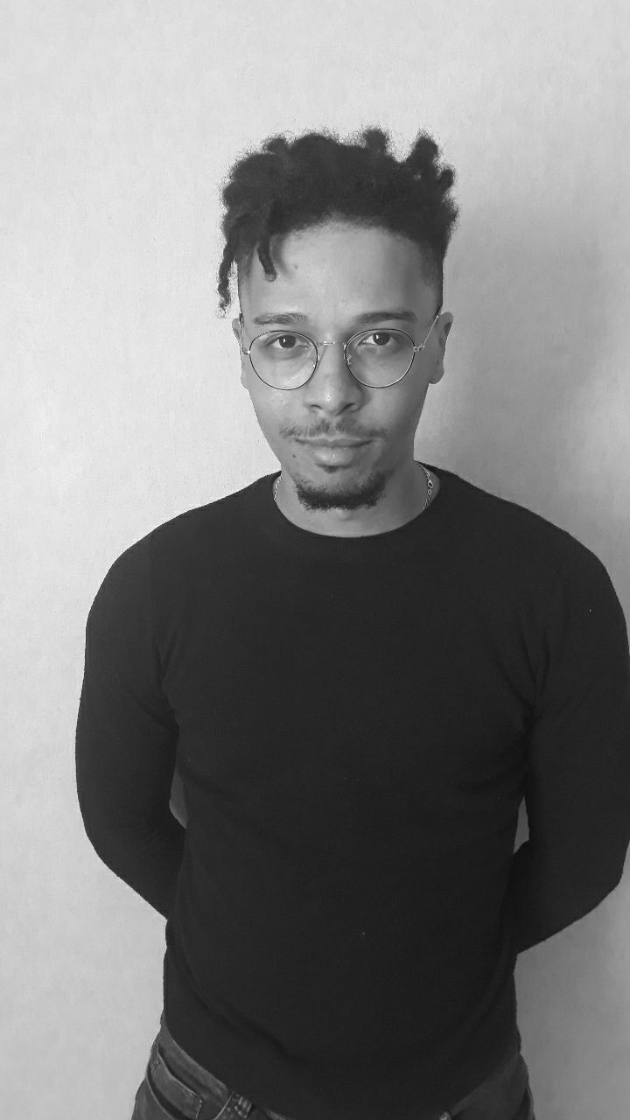












À propos de moi
Après avoir développé mes compétences en Economie et compréhension du marché, j’ai décidé d’allier mes connaissances à ma passion de l’informatique pour m’orienter vers le développement web par le biais de l’Access Code School qui m’offre une vision concète et approndie des réalités du métier de développeur afin d’évoluer de manière pérenne dans ce secteur.
CENTRES D’INTERET
Internet
Voyage
Sport
COORDONNÉES
23 Ans
w.maunier@csndnevers.net
Warren
MAUNIER
06.95.58.23.30
Rue de Gonzague,
CITE PARC, Batiment C, Porte 64
58000, NEVERS
FORMATIONS
EXPERIENCES PROFESSIONNELLES
2020 En Cours | Développeur Web et Web Mobile Access Code School En formation chez OnlineFormaPro pour l’obtention d’un titre professionnel en développement web et web mobile
2016 | Baccalauréat Economie et Social Diplôme du BAC d’économie et sociologie Section Européenne Mention Bien Lycée l’Espérance, 58000 NEVERS
2014 | Certification Anglais B1+/B2 Diplôme de certification de compréhension de la langue anglaise de niveau B1+ / B2 remis par la Cambridge University
Opérateur de fabrication
CENTRE PHARMA | Février 2019 – Mai 2019 | NEVERS
Formé à fabriquer des produits cosmétiques et procédés médicamenteux. Mission de 3 mois en recrutement Intérimaire. Qualités acquises : Rigueur / Discipline / Autonomie
Agent en télécommunication
Teleperformance Domestic & General | Avril 2018 – Octobre 2018 | LISBONNE
Travail pour Teleperformance sur le projet D&G en vente d’assurance pour appareils éléctroménagers ainsi qu’en service client afin de dépêcher les réparateurs du réseau au contact du client. Qualités acquises : Adaptabilité / Réactivité
Intérimaire
CRIT | Juin 2017 – Août 2017 Intérim’R | Décembre 2018 – Septembre 2019 | BAYONNE NEVERS
Formé à fabriquer des produits cosmétiques et procédés médicamenteux. Mission de 3 mois en recrutement Intérimaire. Qualités acquises : Rigueur / Discipline / Autonomie
COMPETENCES
HTML
CSS
JAVASCRIPT
PHP
GIT

